Slide 2
Teelttechnisch management
Optimaliseren teeltplanning

Slide 3
Planning
Les 1: Het voorbeeldbedrijf
Les 2: Planning en teelt
Les 3: Planning en ruimte
Les 4: Planning en tijd
Les 5: Planning en arbeid
Les 6: Planning en opbrengst
Les 7: Samenvatting

Slide 4
Planning
Les 1: Het voorbeeldbedrijf

Slide 5
Op te leveren verslag:
Verslag met 6 hoofdstukken, een samenvatting en bijlagen waaronder een plattegrond
Je analyseert van je bpv bedrijf:
Locatie en indeling van het bedrijf inclusief foto’s en plattegronden.
Planning en teelt: wat wordt er geteeld en hoe wordt het geteeld en afgezet? Wat is de toekomstvisie?
Planning en ruimte: wordt de beschikbare ruimte optimaal benut, wat zijn storende factoren?
Planning en tijd: hoe is de teelt verdeeld over het jaar en waar leggen de knelpunten?
Planning en arbeid: wat zijn de activiteiten rondom voorbereiding, verzorging en oogst? Zie jij verbeterpunten?
Planning en opbrengst: In de lessen kostprijsberekening maak je een saldo begroting, voeg deze toe. Wat kun je daarnaast adviseren over de kosten en investeringen op het gebied van productie middelen en diensten van derden?
Je besluit deze module met een samenvatting, die plaats je vóór hoofdstuk 1.
Klik op afbeelding

Slide 6
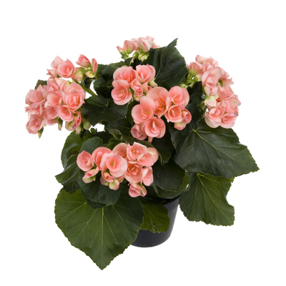
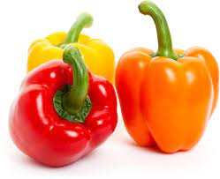
Voorbeeldbedrijf 1
Potplantenbedrijf waar Begonia geteeld wordt
of vruchtgroenten bedrijf waar Paprika geteeld wordt
Perceel van 2 hectare.
Lengte van het perceel 250 meter, de breedte is 80 meter.
Standaard Venlo-kas: 6,40 meter tralieligger.
Kaplengte/kapbreedte is 75 meter.
18 kappen van 6,40 meter, totaal 115,20 meter.
Het middenpad is 3 meter breed.

Slide 7
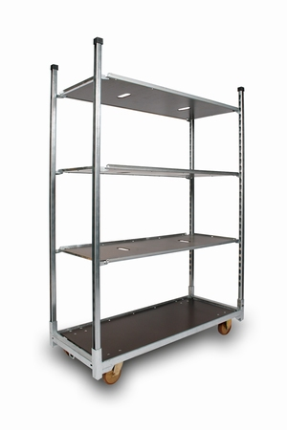
Voorbeeldbedrijf 2 Begonia
Er wordt geteeld op roltafels
Per kasvak zijn drie roltafels geplaatst
De tafellengte is 36 meter, de tafelbreedte is 1,80 meter.
Transport van planten d.m.v. karren en monorail
In de bedrijfsruimte naast werkruimte ook ruimte voor ketelhuis, kantoor en kantine.
Voor het bedrijf is ruimte gereserveerd voor wateropslag, erf en woonhuis.

Slide 8
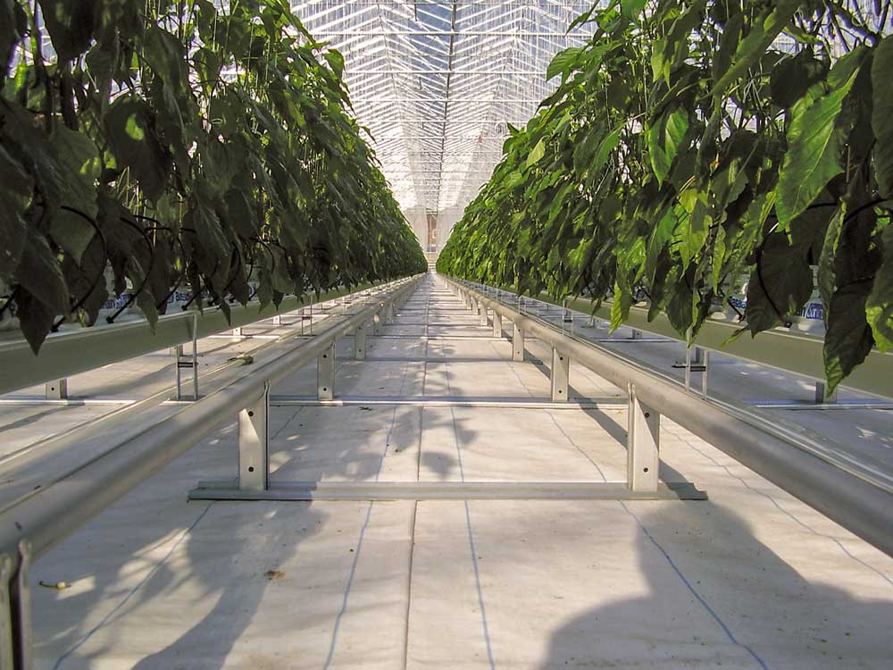
Voorbeeldbedrijf 2 Paprika
Er wordt geteeld op goten
Per kasvak zijn vier buisrails geplaatst
Goten zijn 36 meter, de goot breedte is 0,18 meter. Aan weerszijden van de buisrail één goot dus 8 goten per kap.
Transport van planten d.m.v. oogstkarren en tijdens de oogst de buisrail
In de bedrijfsruimte naast werkruimte ook ruimte voor ketelhuis, kantoor en kantine.
Voor het bedrijf is ruimte gereserveerd voor wateropslag, erf en woonhuis.

Slide 9
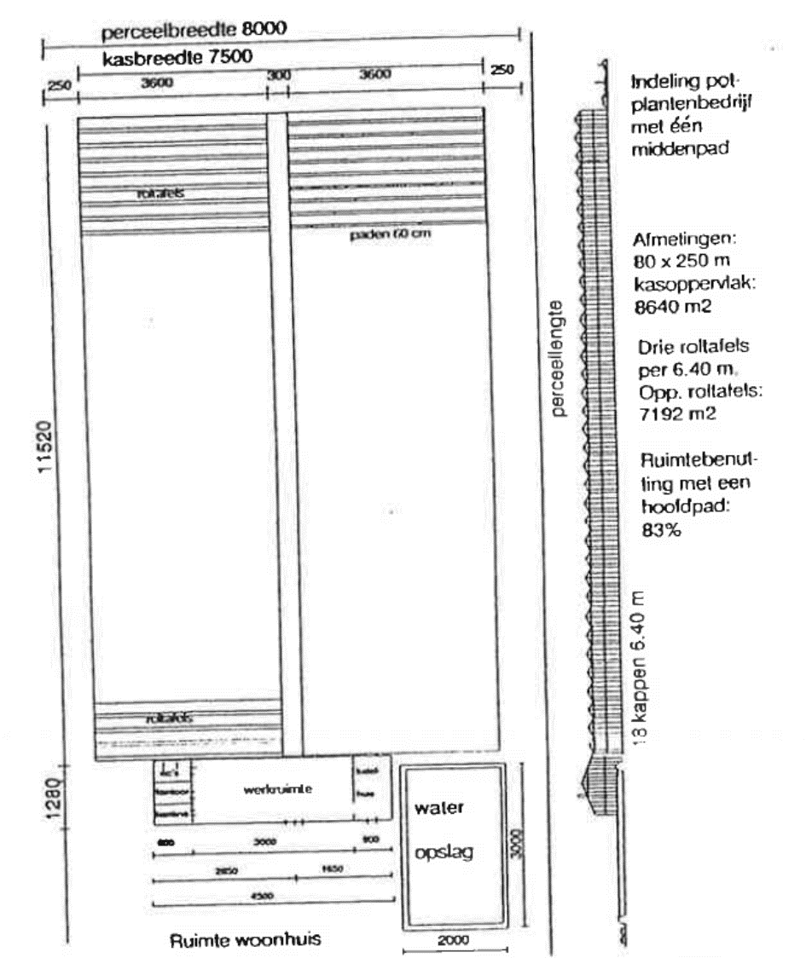
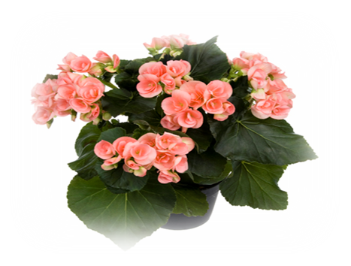

Slide 10
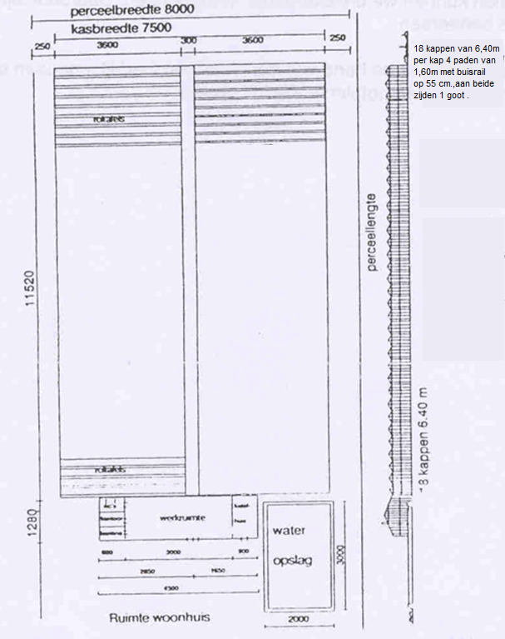

Slide 11
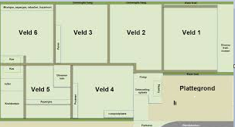
Opdracht plattegrond 1
Maak een plattegrond van je leerbedrijf.
De plattegrond moet op schaal
Hij moet voorzien zijn van een tekening met vooraanzicht van het bedrijf.
De afmetingen moeten worden beschreven als in bijlage 1.
De ruimtebenutting van het kasoppervlak/de afdeling is berekend.
In de plattegrond geef je, in 1 afdeling, alle verwarmingsbuizen en alle waterleidingen aan.
Let op voor boomkwekerij studenten:
Daar waar staat kas lees je afdeling of perceel

Slide 12
Opdracht plattegrond 2
In de plattegrond geef je, in 1 afdeling, alle verwarmingsbuizen en alle waterleidingen aan.
Geef aan welke planten/gewassen er jaarrond worden gekweekt, hier werk je de volgende opdrachten mee verder.
De bemestingsruimte moet ruim aan bod komen, hier moet een foto van toegevoegd worden.
Er moet een legenda aanwezig zijn
In de plattegrond moet te zien zijn op welke ondergrond de planten worden gekweekt. (tafels, goten, eb- en vloedvloer, antiworteldoek enz.)

Slide 13
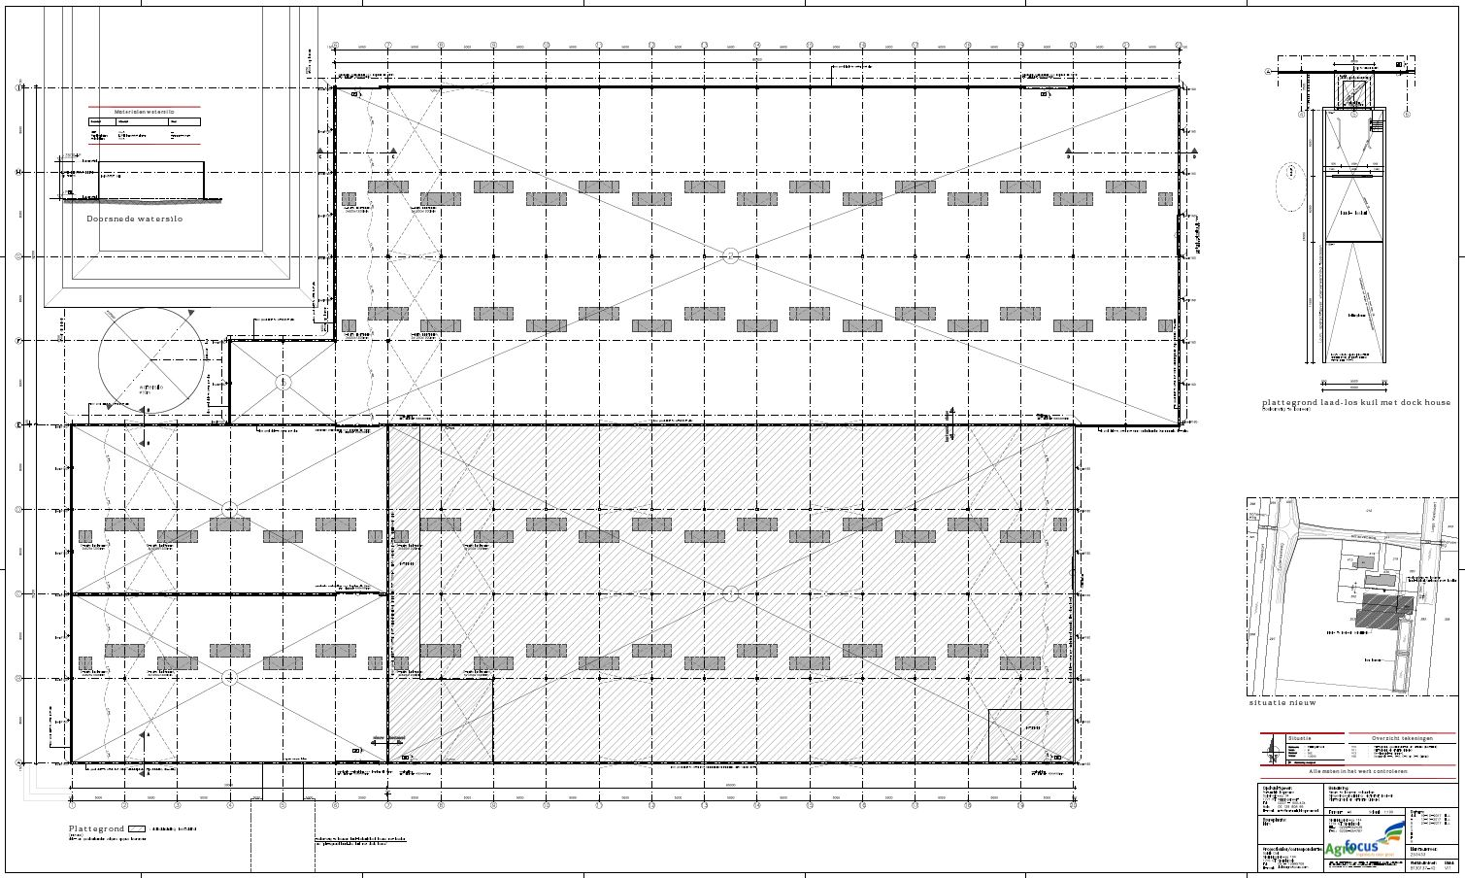
Wat is een plattegrond?
Een plattegrond is een horizontale doorsnede van bijvoorbeeld een stukje grond of een huis. Je kijkt er als het ware van boven loodrecht in. Op een plattegrond kun je zien wat zich waar bevindt.
Omdat meestal de maten naast de plattegrond zijn aangegeven, kun je aflezen hoe groot de attributen op de plattegrond zijn.
Plattegronden worden onder meer gebruikt om van tevoren de inrichtingsmogelijkheden te beoordelen en te komen tot een optimale benutting van de ruimte.

Slide 14
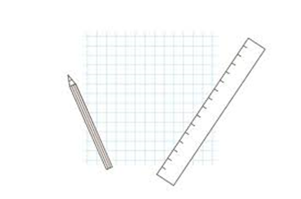
Hoe maak ik een plattegrond op schaal?
Plattegronden worden op schaal getekend. Afhankelijk van de grootte van de plattegrond en de afmetingen van het gebouw of van de ruimte wordt een schaal gekozen. Er zijn twee veel gebruikte schalen.
Schaal 1:100 (als het vertrek erg groot is).
1 cm op de tekening is in werkelijkheid 1 m.
0,5 cm op de tekening is in werkelijkheid 50 cm.
1 mm op de tekening is in werkelijkheid 10 cm.
Schaal 1:50 (een veel gebruikte schaal).
2 cm op de tekening is in werkelijkheid 1 m.
1 cm op de tekening is in werkelijkheid 50 cm.
1 mm op de tekening is in werkelijkheid 5 cm.

Slide 15
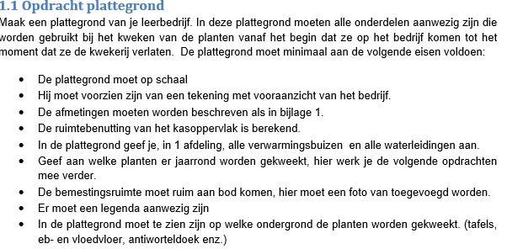
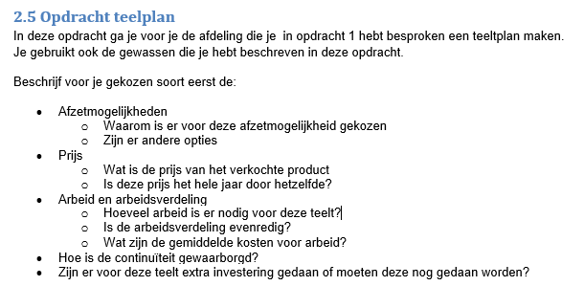
Aan de slag!
Lees, van het boekje Teelttechnisch management, bladzijde 1 t/m 4 door.
Maak de opdracht op bladzijde 4 (Plattegrond)
Ben je klaar met de plattegrond?
Lees hoofdstuk 2 door en begin met de opdracht 2.5.

